Slide 1

Új mérési lehetőségek a rádió spektrumban v.1.0
Előadó:
Szabó Bence COMPU-CONSULT Kft.
Előadás közben telefonálhat:
+36 30 9448 255
HTE előadás
2017.03.09.
COMPU-CONSULT Kft.
Élő adás: http://www.ustream.tv/channel/hte-compu-teszt

Slide 2
RF Explorer
Első rész v.1.0 --- 2017.03.09.
Olcsó kategóriájú (< 400 USD), szoftverrel támogatott eszközök
Második rész v.2.0 --- 2017.05.24.
Professzionális hordozható rádió spektrum mérő eszközök (< 4 000 USD) opciókkal (n * 3 000 USD)
Harmadik rész v.3.0 --- 2017. ősz vagy 2018 év eleje
Professzionális labor műszerek (< 40 000 USD)
COMPU-CONSULT Kft.

Slide 3
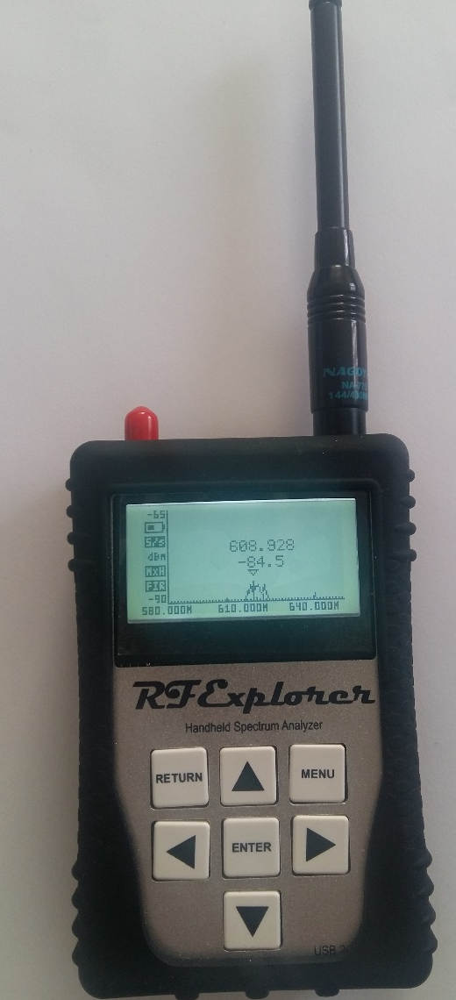
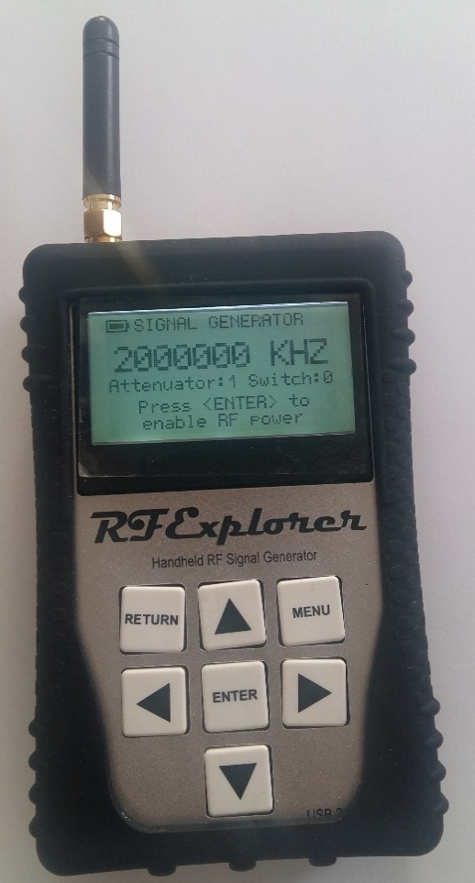
RF Explorer család
Hordozható jelgenerátor
Hordozható spektrum analizátor
Erről lesz ma szó
COMPU-CONSULT Kft.

Slide 4
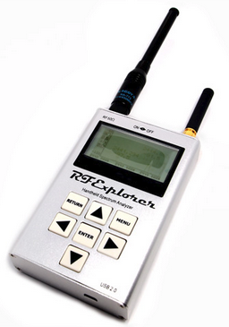

RFE analizátor csatlakozás
50 ohm impedancia SMA
Max bemenő amplitúdó:
Bal: +25 dBm
Jobb: +30 dBm
Mobilhoz is USB-n keresztül kapcsolódik, ehhez szükséges: Micro-B (mobilhoz)
Mini-B kábel (RF eszközhöz)
RF Explorer USB-n keresztül csatlakoztatható
COMPU-CONSULT Kft.

Slide 5
RFE 6G Combo Spectrum Analyzer
 | Érték
Frekvenciatartomány (MHz) | 4850-6100 15-2700
Span (MHz) | 2-600 0.112-600
Frekvencia felbontás (KHz) | 1.0
Jelszint mérési tartomány (dBm) | + 35 - -120
Átlagos zajszint (dBm) | -105
Amplitúdó felbontás (dBm) | 0.5
Automatikus RBW (KHz) | 2.6-812
LCD felbontás (pixels) | 128x64
RF Impedancia (ohm) | 50
COMPU-CONSULT Kft.

Slide 6
RF Explorer 6G Combo Spectrum Analyzer
Frekvencia pontossága | 0.5 ppm 10 ppm
Frekvencia stabilitása | 0.5 ppm 10 ppm
Amplitúdó stabilitása | +/- 1 dBm
Amplitúdó pontossága | +/- 3 dBm +/- 6 dBm
Méret (mm) | 113x70x25
Súly (g) | 185
COMPU-CONSULT Kft.

Slide 7
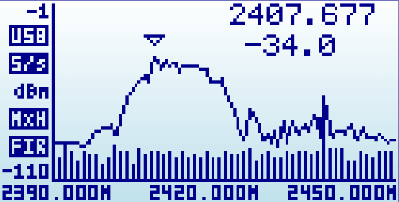
RF Explorer főképernyő
Frekvencia a marker pozícióban (MHz)
Jelszint dBm
USB csatlakozás esetén
Marker
Indítás után az RF Explorer automatikusan Spektrum analízis módba megy.
Amplitúdó a marker pozícióban (dBm)
Minden mérési pont egy frekvenciatartomány, és egy pont a kiválasztott frekvenciasáv 1/112-ed része.
Start frekvencia (MHz)
Center frekvencia (MHz)
Stop frekvencia (MHz)
COMPU-CONSULT Kft.

Slide 8
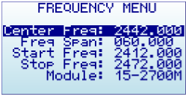
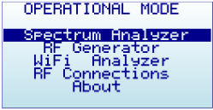
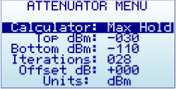
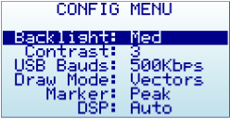
Spectrum Analyzer menü
Sorszám | Menü
1. | Operational mode
2. | Frequency menu
3. | Attenuator menu
4. | Config menu
COMPU-CONSULT Kft.

Slide 9
Menü használata
Mód kiválasztása (az analizátor generátor módban nem működik).
Valamint megnézhető, hogy milyen frekvencia sáv van kiválasztva (RF connections).
Frekvencia menü:
Beállítható:
Center frekvencia
Start frekvencia
Stop frekvencia
Itt választható ki, hogy 15 - 2700 Mhz (jobb oldali antenna) vagy 4.8 - 6.1 GHz (bal oldali antenna) sávot mérjük.
COMPU-CONSULT Kft.

Slide 10
Menü használata
Háttérvilágítás és kontraszt beállítása.
Adatátviteli sebesség (500kbps ajánlott).
Digital Signal Processor: Zajcsökkentő mód kiválasztása.
Filter: Csak 15 – 2700 MHz-es módban, többször is scanneli a spektrumot a legjobb megjelenítéshez, lassabb, mint a FAST mód.
Fast: Nem kívánatos jelek is megjelenhetnek.
Draw Mode:
Vectors
Fill
Marker:
Peak (Csúcs)
Manual (Kézi)
None (Nincs)
A megjelenítés beállításai:
Y tengely felső és alsó határa
Számításhoz használt ismétlésszám
Ki lehet kompenzálni az antenna kábel csillapítást
Mértékegység: dBm vagy dBuV (Adott Z impedanciával:
dBμV−10⋅log10(Z)−90 = dBm)
COMPU-CONSULT Kft.

Slide 11
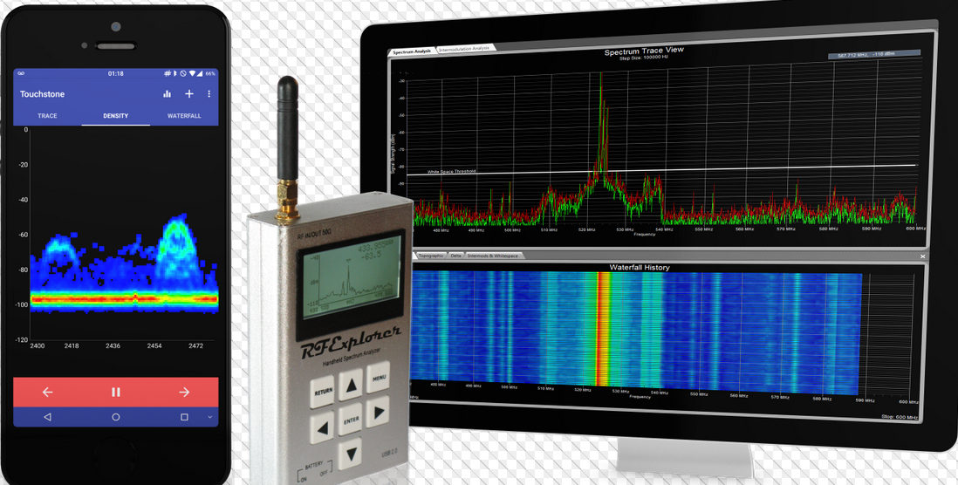
RFE szoftverek
Tartozik hozzá ingyenes és fizetős szoftver is.
Fizetős szoftverek
Windowsra:
49 – 295 USD
MacOS-ra:
49 USD
Andoidra:
49 USD
COMPU-CONSULT Kft.

Slide 12
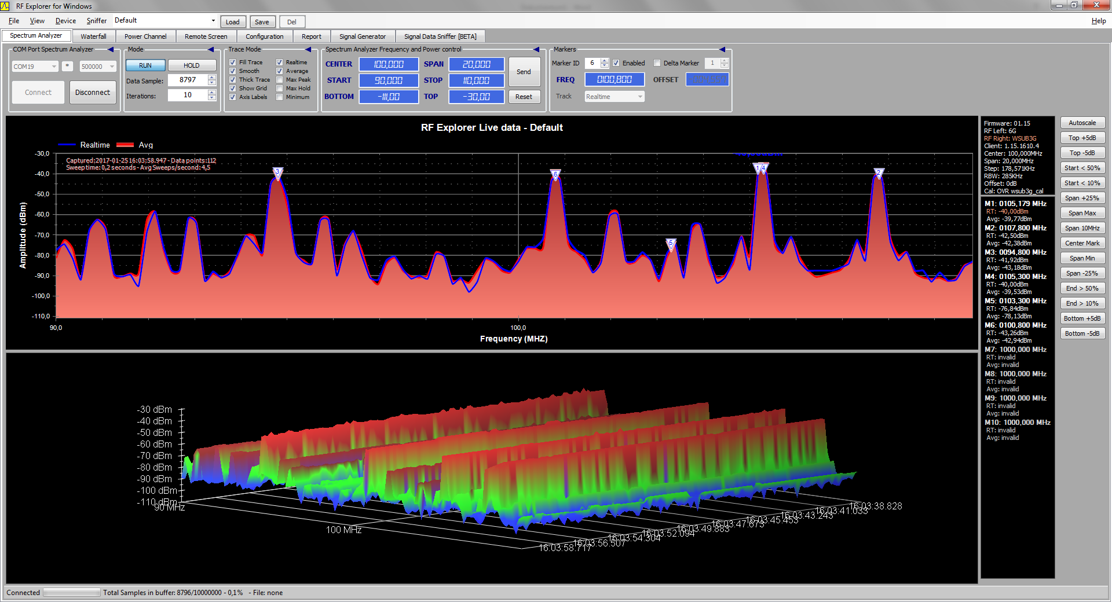
RFE ingyenes szoftver
Spektrum analizátor alapnézetben, a képernyő kettéosztva: frekvencia szerint a jelszint látható, valamint ennek időbeli változása az alsó diagramon.
t
f
COMPU-CONSULT Kft.

Slide 13
Szoftver kezelőfelület
1. Spektrum Analyzer
2. Waterfall
1.1. COM Port Spectrum Analyzer
3. Power Channel
4. Remote Screen
1.2. Mode
1.3. Trace Mode
1.4. Spectrum Analyzer Frequency and Power control
4.3. Dump Remote Screen
1.5. Markers
COMPU-CONSULT Kft.

Slide 14
Szoftver kezelőfelület
5. Configuration
7. Signal Generator
8. Signal Data Sniffer (Beta)
7.1. COM Port Signal Generator
1.1. COM Port Spectrum Analyzer
7.2. Signal Generator CW carrier
6. Report
6.2. Advanced Remote Command (developer only)
8.1. COM Port Spectrum Analyzer
7.3. Signal Generator Frequency Sweep
8.2. Sniffer Mode
COMPU-CONSULT Kft.

Slide 15
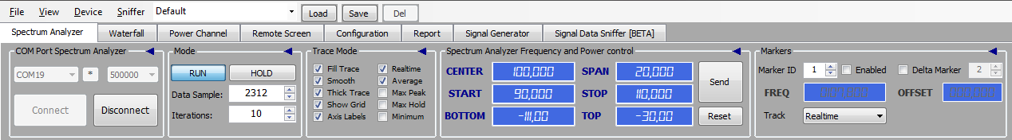

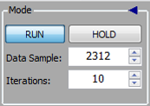
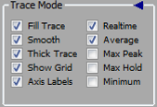
Szoftver kezelőfelület
Menüsor
Grafikon formátum és az adatok statisztikájának megjelenítése.
Virtuális COM Port-ként installálja magát az USB-n. kiválasztása (alapból megadja) és eszköz csatlakoztatása.
Mérés indítás és felfüggesztés.
Az aktuális megjelenített mintaszám.
Az átlag, min ,max kiszámításához használt ismétlés szám.
COMPU-CONSULT Kft.

Slide 16
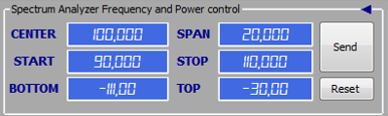
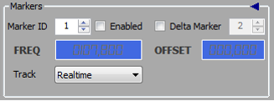

Szoftver kezelőfelület
Menüsor
Mért frekvencia tartomány (X tengely).
Jelszint alsó, felső sávhatár (Y tengely).
Több markert rá lehet tenni és különböző statisztikai értékekhez lehet rendelni. A Delta Markereket az elsődleges markerekhez képest eltolt frekvenciával lehet megadni.
COMPU-CONSULT Kft.

Slide 17
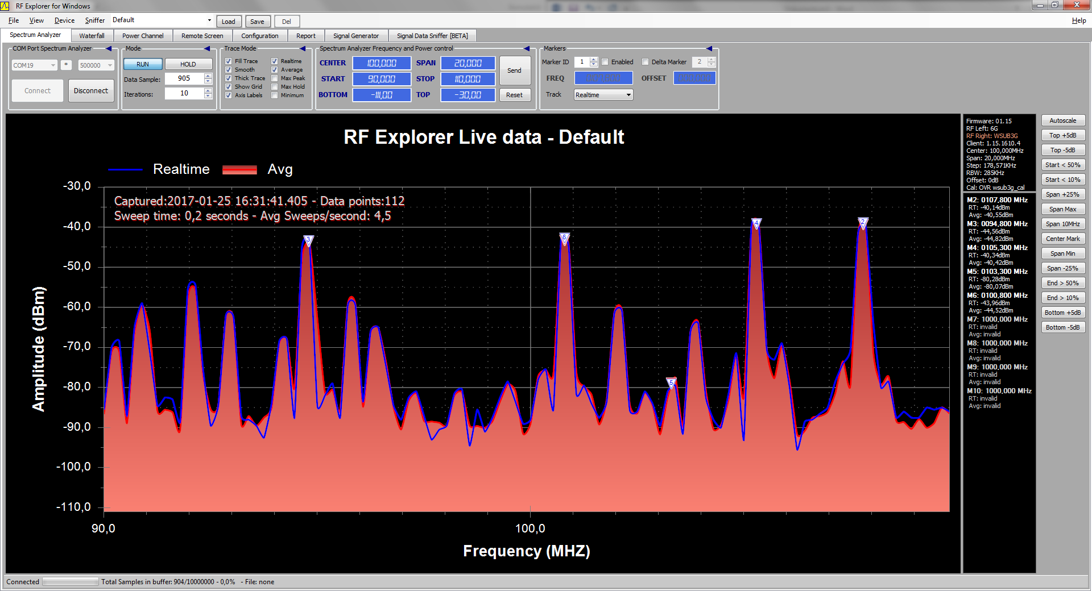
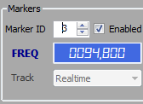
FM rádió adók
Bartók rádió 105,3 MHz
Dankó rádió 100,8 MHz
Petőfi rádió 94,8 MHz
Kossuth rádió 107,8 MHz
Class FM 103,3 MHz
Marker beállítás Petőfi Rádióra
COMPU-CONSULT Kft.

Slide 18
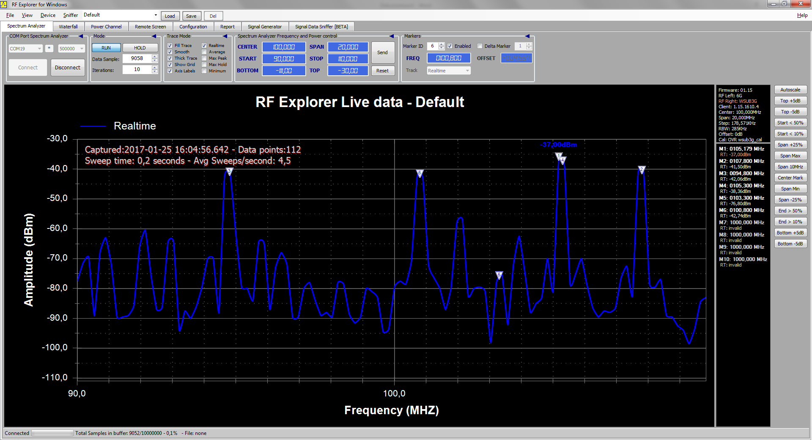
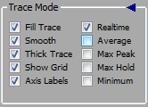
Spektrum analízis mód
Ki lehet választani, hogy csak a valós idejű adatokat jelenítse meg.
COMPU-CONSULT Kft.

Slide 19
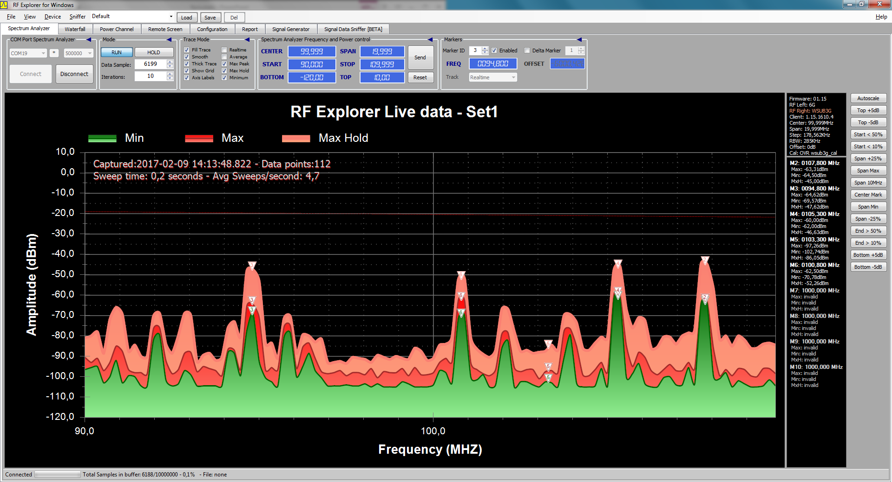
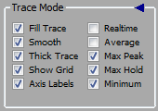
Spektrum analízis mód
Max Peak, Max hold és Minimum megjelenítése.
COMPU-CONSULT Kft.

Slide 20
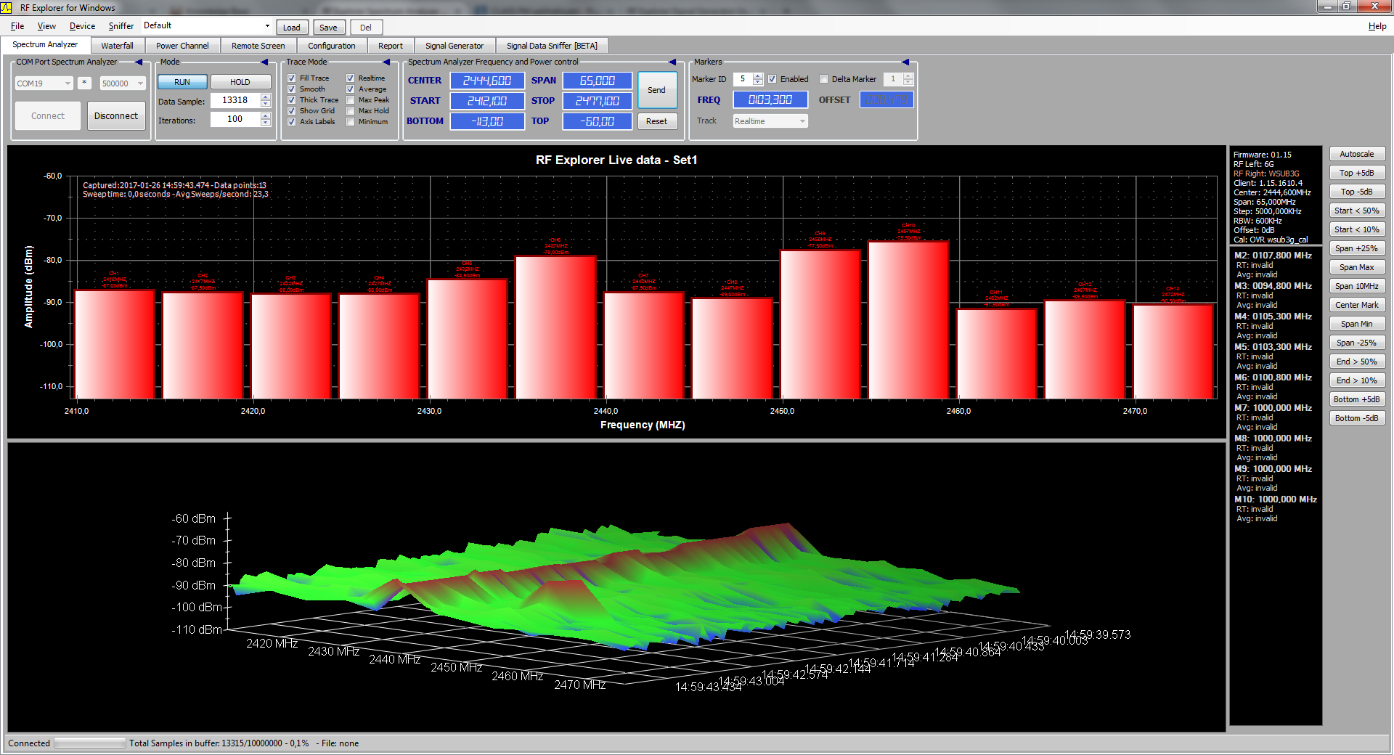
Wifi analízis mód
2.4 GHz-es és 5 GHz-es sáv-ban Wifi analízisre is használható. Ezt azonban csak a műszeren választhatjuk ki lásd 1-es menü az eszközön.
COMPU-CONSULT Kft.

Slide 21
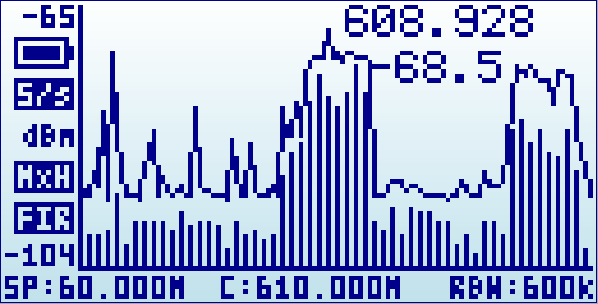
DVB-T TV adás vizsgálata
Látható 610 és 634 MHz környékén a jel.
COMPU-CONSULT Kft.

Slide 22
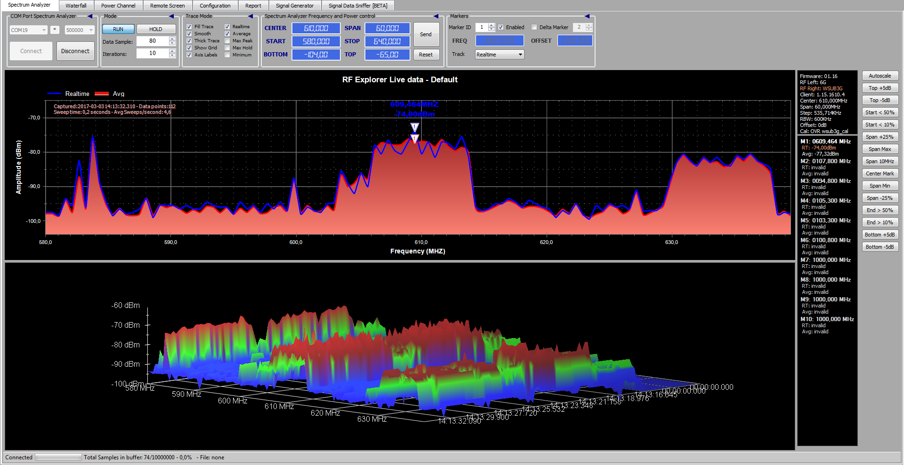
DVB-T TV adás vizsgálata
634 MHz-en D multiplex 15 csatornával
610 MHz-en A multiplex
8 csatornával
COMPU-CONSULT Kft.

Slide 23
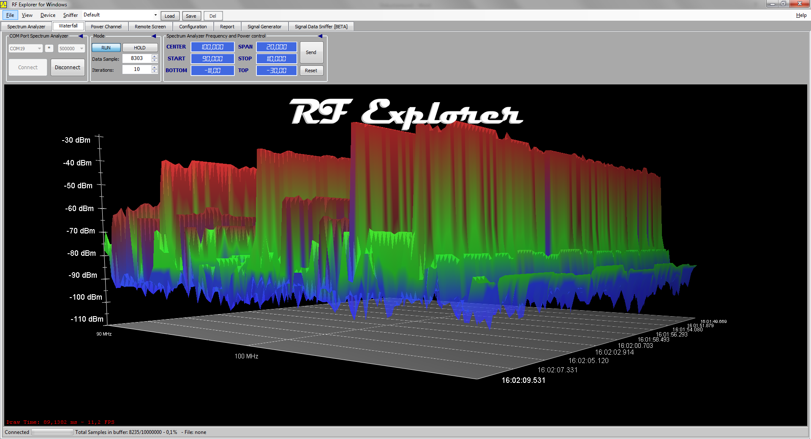
Waterfall
Külön megjeleníthető a vízesés is, a jobb láthatóság érdekében állítható a jelszint felső és alsó határ.
COMPU-CONSULT Kft.

Slide 24
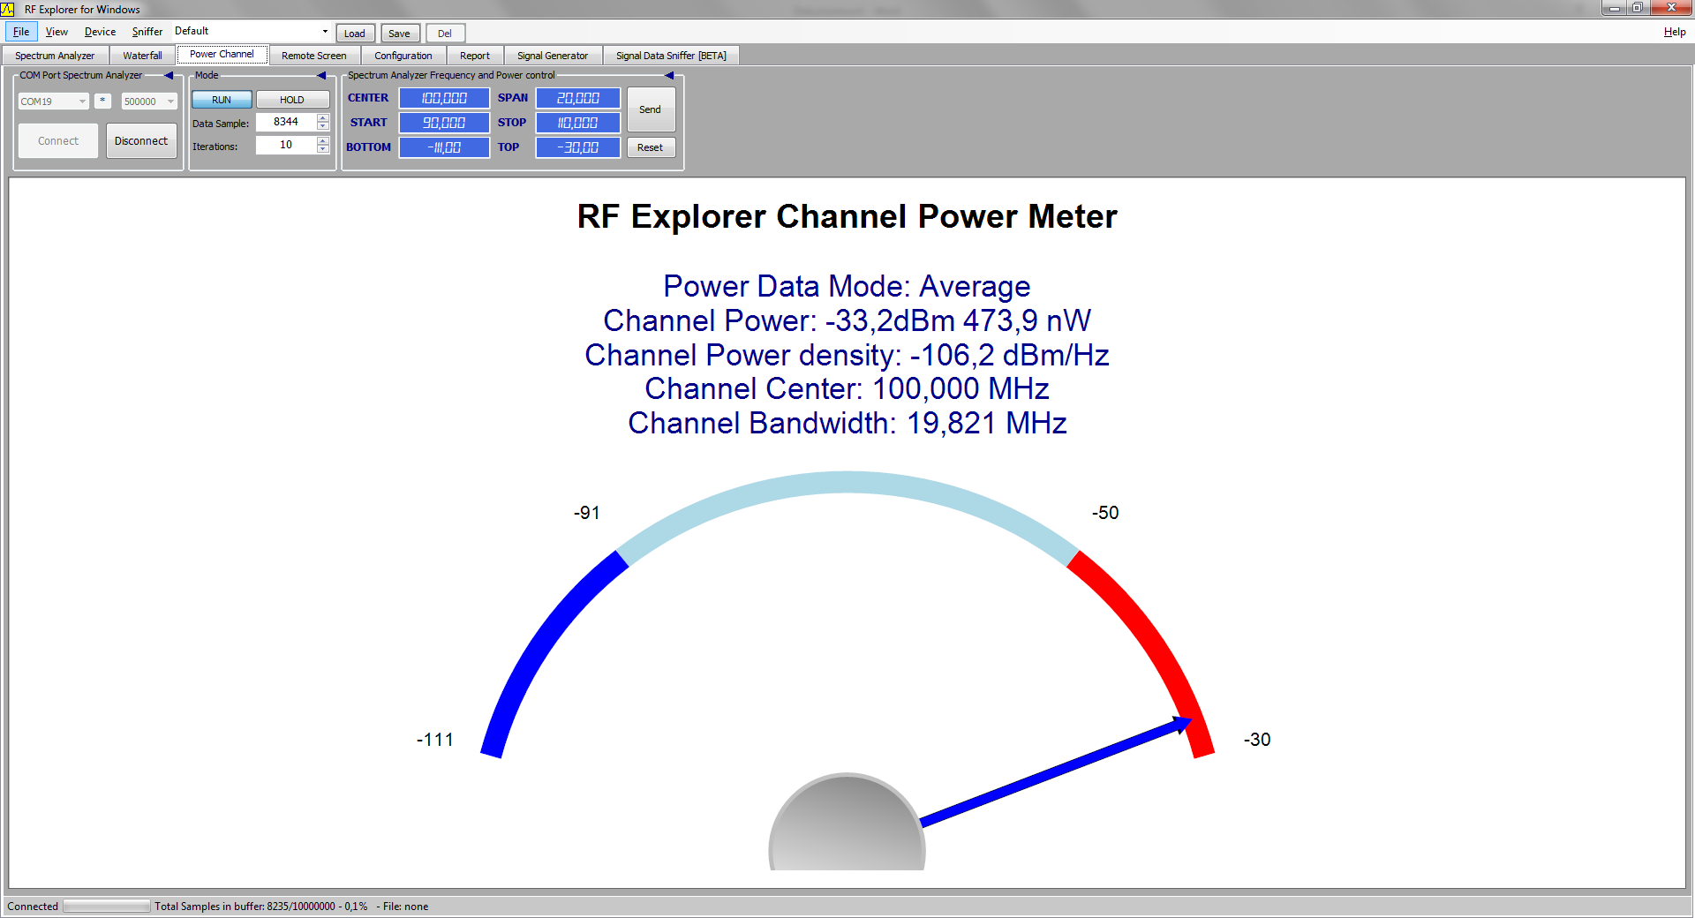
Power Channel
Analóg műszer szimulátor a fenti frekvenciasávra.
COMPU-CONSULT Kft.

Slide 25
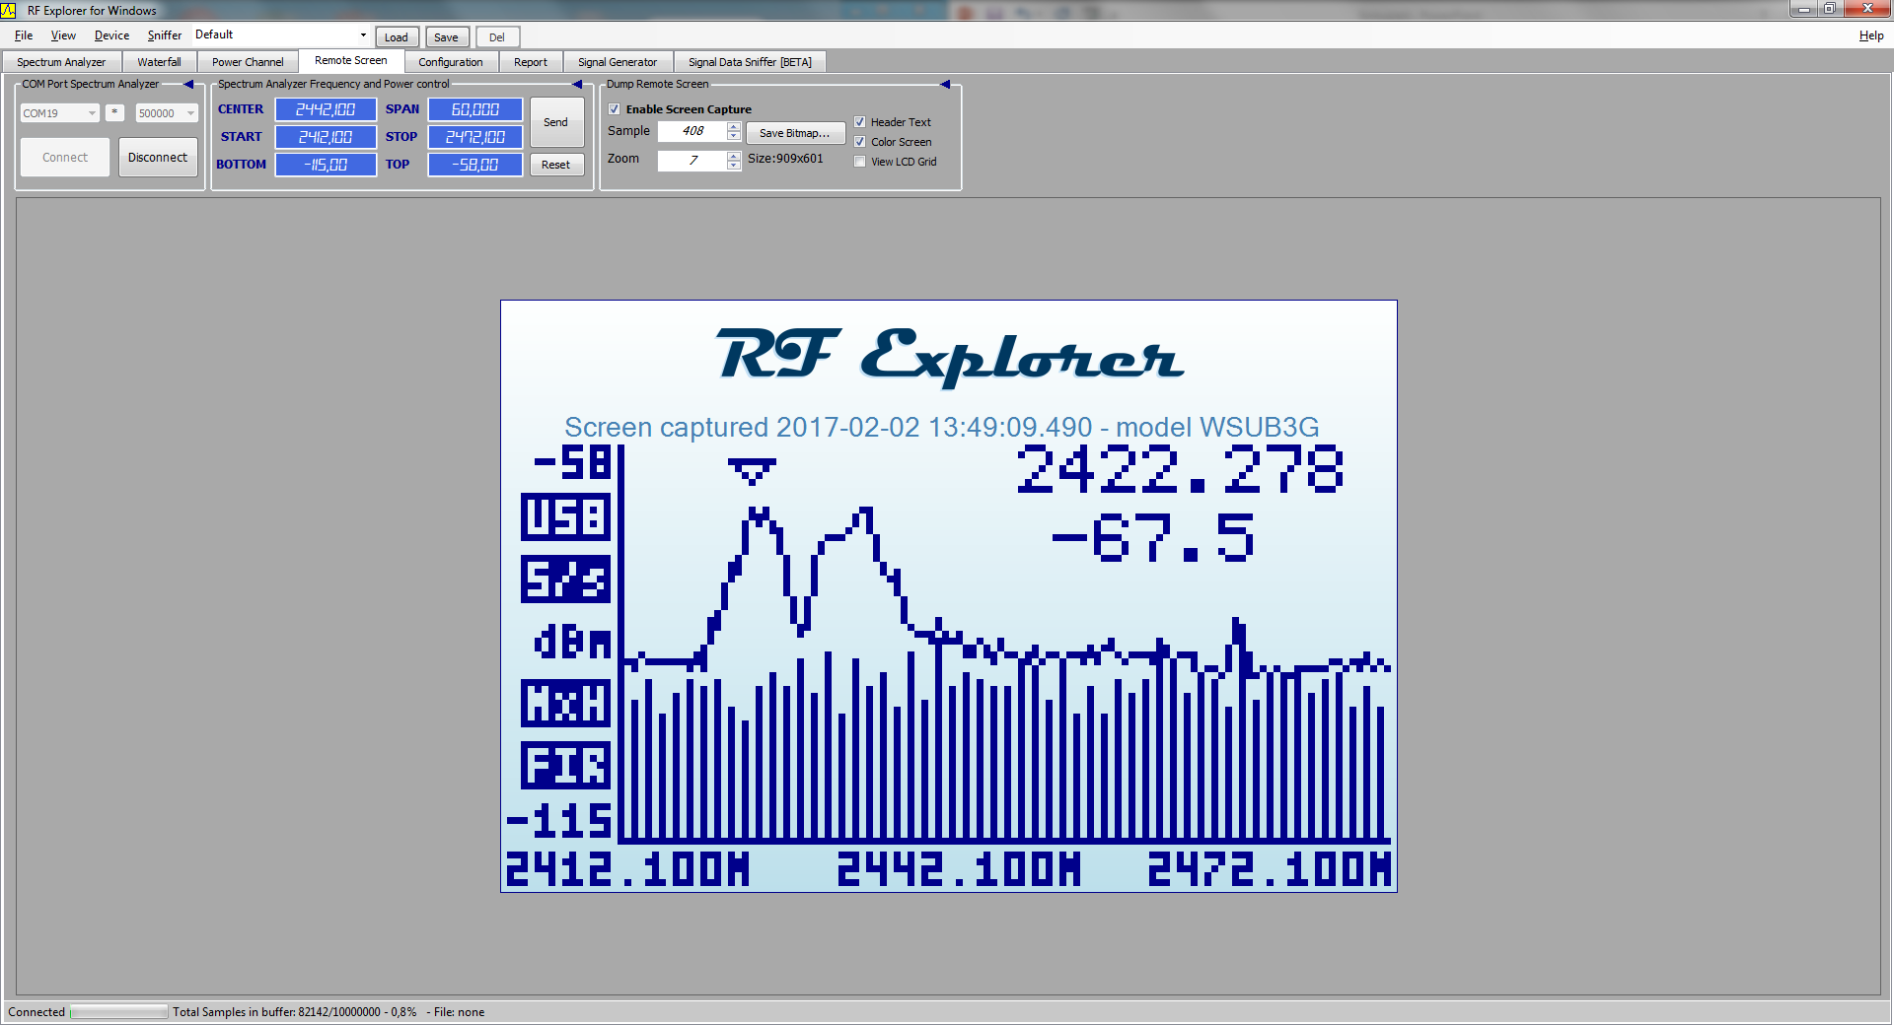
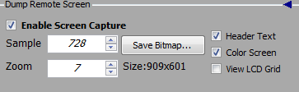
Remote Screen
Szoftverben megjeleníthető a készülék képernyője is a Remote Screen fül alatt.
Nagyítás: 1 – 9 (129x85 - 1169x773)
Fejléc szöveg megjelenítése/eltüntetése
Színes/fekete-fehér.
El lehet menteni ezt a képet (Save Bitmap).
COMPU-CONSULT Kft.

Slide 26
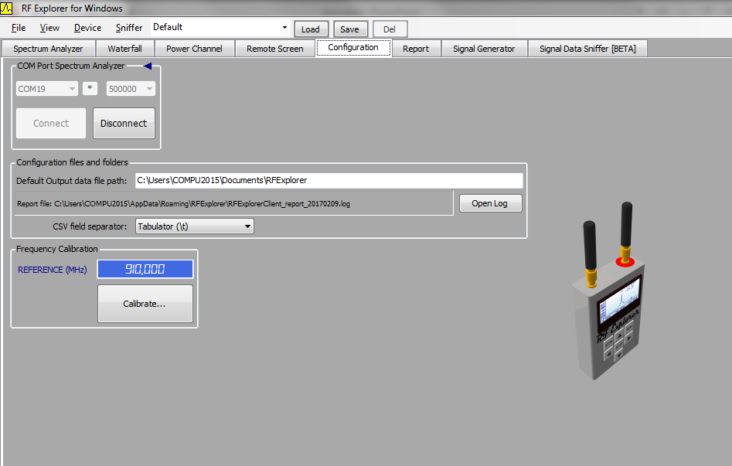

Configuration
Beállítható, hogy hova mentsen.
Az eszköz kalibrálása.
COMPU-CONSULT Kft.

Slide 27
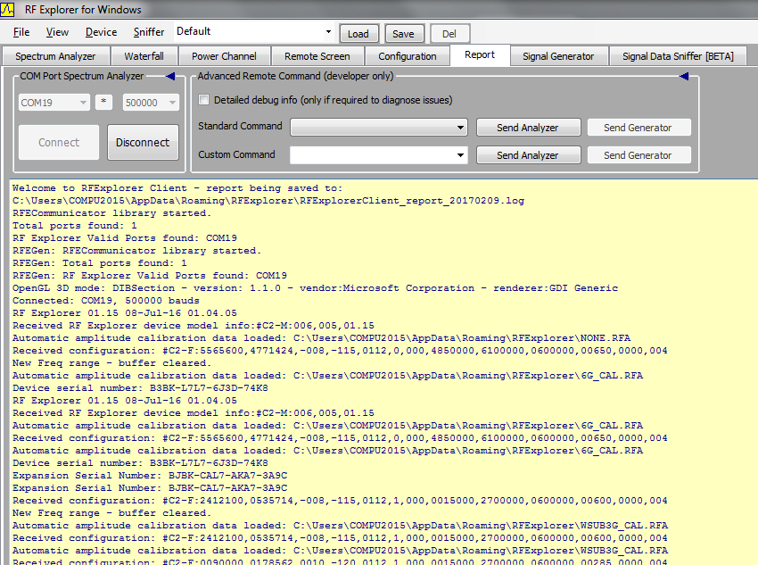
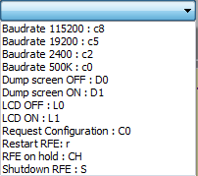
Report
Beállítható a Baudrate
LCD ki és bekapcsolható
RFE Újraindítás, Leállítás
Konfigurálás.
COMPU-CONSULT Kft.

Slide 28
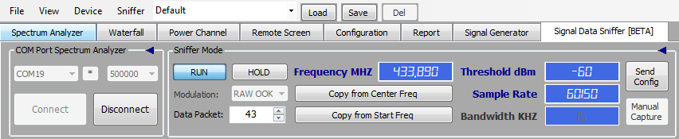
Data Sniffer
20 000 – 500 000 közötti értéket kell megadni.
Az indítás előtt először érdemes megnézni a Spectrum Analyzer menüben, hogy a vizsgálni kívánt frekvencián jön-e jel. Ezután az ott beállított középfrekvenciát és a küszöbértéket, valamint a másodpercenkénti mintaszámot megadva, a Send Config gombbal az eszközön beállítás után a RUN gombbal indítható.
COMPU-CONSULT Kft.

Slide 29
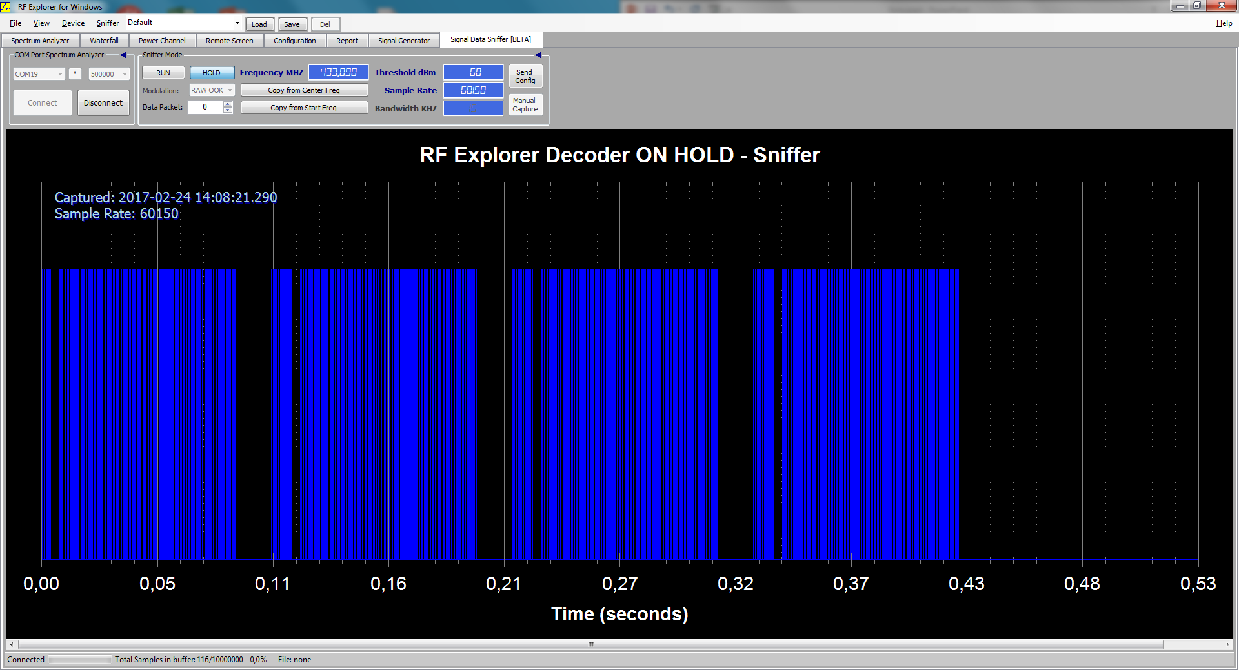
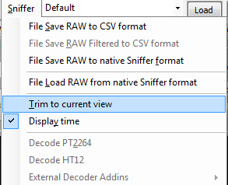
Data Sniffer
Egy rész kijelölése után a Sniffer menüpontban kiválasztva a Trim to current view opciót kiszűrhetjük a a zajt és a duplikált csomagokat.
Mozgásérzékelő által küldött jel.
Y tengelyen 0 vagy 1 érték
X tengelyen idő mp-ben
COMPU-CONSULT Kft.

Slide 30
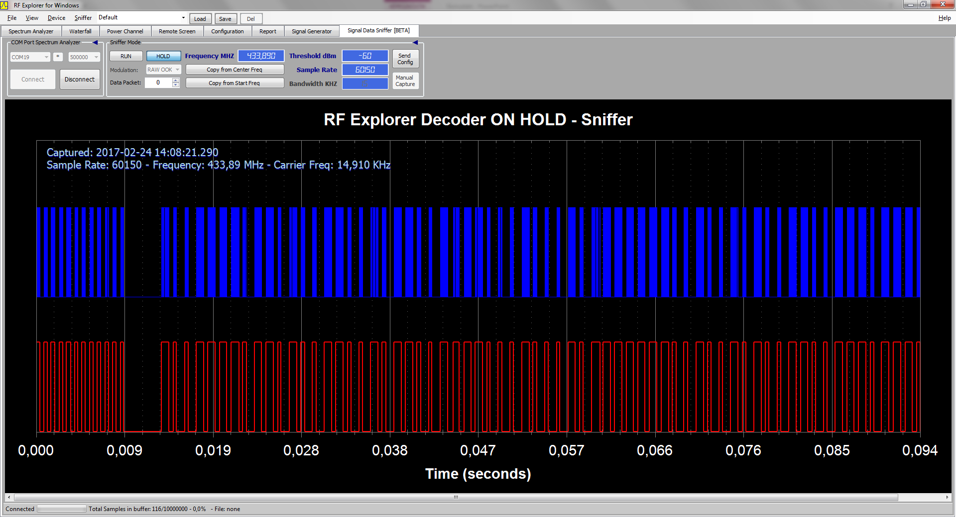
Data Sniffer
Kijelölt részen lévő szűrt adat.
COMPU-CONSULT Kft.

Slide 31
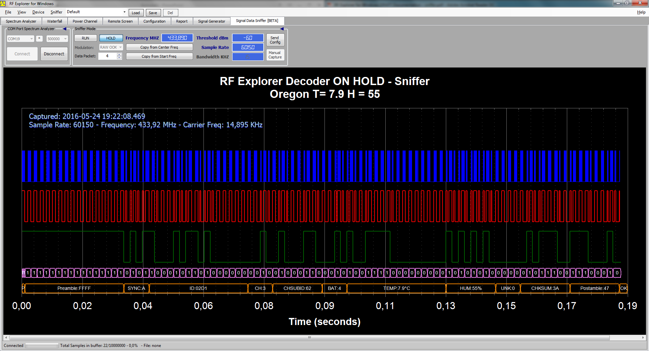
Data Sniffer
Lehetőség van a [Sniffer -> File load RAW from native Sniffer format] kiválasztani és betölteni egy minta fájlt is.
Ez egy Oregon Scientific időjárás állomás által 433,92 MHz-en küldött adatfolyam.
COMPU-CONSULT Kft.

Slide 32
RF Signal Generator
Frekvenciatartomány (MHz) | 23.4 – 6000
Frekvencia felbontás (KHz) | 1
Frekvencia stabilitása (ppm) | 0.5
Működési hőmérséklet (°C) | 0 – 45
Standard SMA (ohm) | 50
LCD felbontás (pixel) | 128x6
Amplitúdó pontossága (dB) | +-0.5 (normalizált) vagy +-3 (abszolút)
Súly (g) | 185
méret (mm) | 113x70x25
COMPU-CONSULT Kft.

Slide 33
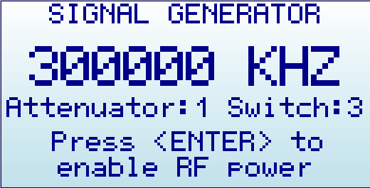
RF Signal Generator bekapcsolás
Kiválasztott mód
Kiválasztott CW frekvencia KHz-ben
RF kimenő jelszint (névleges) állítható.
Attenuator: 0/1
Switch: 0-3
Indítás/Leállítás
(Indítás után: RF POWER ON)
COMPU-CONSULT Kft.

Slide 34
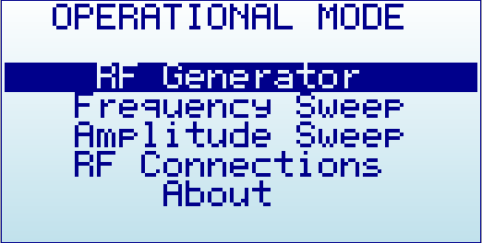
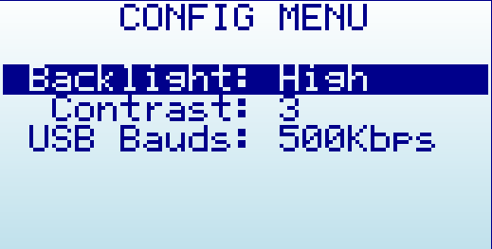
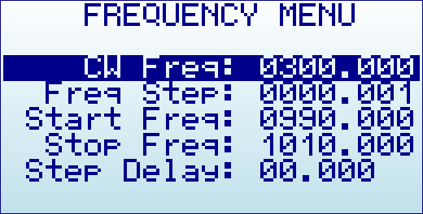
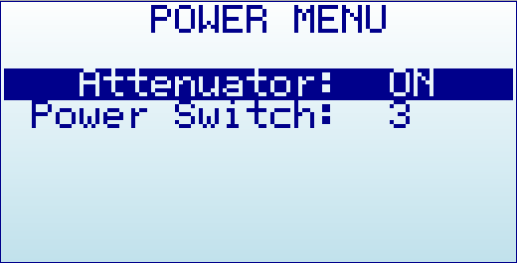
RF Signal Generator menü
Sorszám | Menü
1. | Operational mode
2. | Frequency menu
3. | Power menu
4. | Config menu
COMPU-CONSULT Kft.

Slide 35
RF Signal Generator menü
Mód kiválasztása (Amplitudo Sweep nem működik).
Valamint megnézhető, hogy milyen frekvenciasávban képes jelet generálni (RF connections).
Frekvencia menü:
Beállítható:
Center frekvencia
Start frekvencia
Stop frekvencia
Frekvencia lépésköz
Késleltetés sec-ben
COMPU-CONSULT Kft.

Slide 36
RF Signal Generator menü
RF kimenő (névleges) jelszint állítható.
Attenuator: ON/OFF
Power Switch: 0-3
Háttérvilágítás és kontraszt beállítása.
Adatátviteli sebesség (500kbps ajánlott).
COMPU-CONSULT Kft.

Slide 37
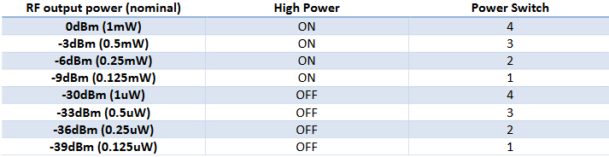
RF kimenő jelszint
Ezek frekvenciafüggő értékek, mint ahogy a következő dián szereplő grafikonon is látszik.
Az eszközön 0 – 3-ig lehet állítani, és High Power helyett Attenuator (csillapító) van.
COMPU-CONSULT Kft.

Slide 38
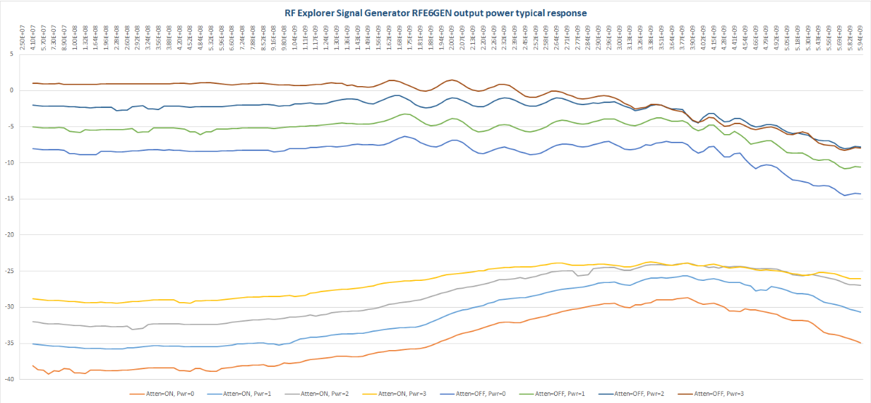
RF kimenő jelszint
A kiadott jelszint lineárisan változik 2 GHz körül.
COMPU-CONSULT Kft.

Slide 39
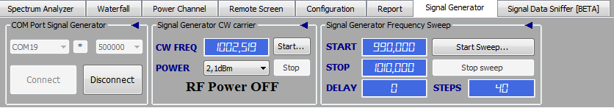

Signal Generator szoftver kezelőfelület
Virtuális COM Port-ként installálja magát az USB-n. kiválasztása (alapból megadja) és eszköz csatlakoztatása.
CW frekvencia beállítása, jelszint nagysága változtatható.
Sweep mód két határának kiválasztása. Valamint a késleltetés megadása a sweep-ek között.
COMPU-CONSULT Kft.

